Slide 1
Nhóm 25:
ỨNG DỤNG TRỰC QUAN
CÁC THUẬT TOÁN XỬ LÝ ẢNH

Slide 2

CÁC THUẬT TOÁN XỬ LÝ ẢNH
Biến đổi âm bản
Phân ngưỡng, phân ngưỡng tự động Otsu
Biến đổi tuyến tính
Cân bằng lược đồ xám
Lọc trung bình, trung vị
Các phương pháp phát hiện biên
Co ảnh, dãn ảnh

Slide 3
Biến đổi âm bản

Slide 4
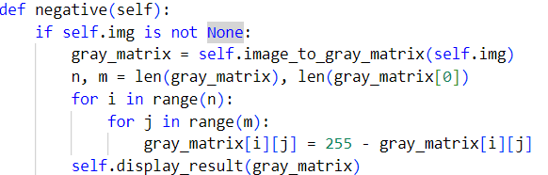
a. Thuật toán

Slide 5
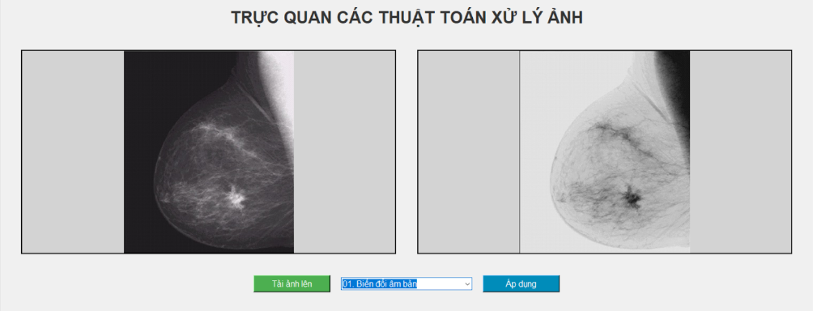
b. Demo

Slide 6
2. Phân ngưỡng

Slide 7
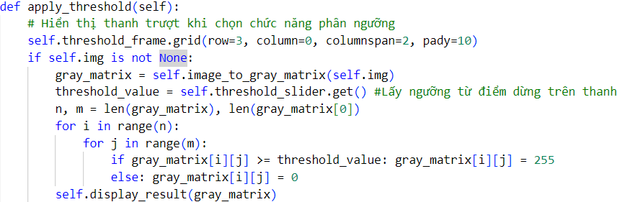
a. Thuật toán

Slide 8
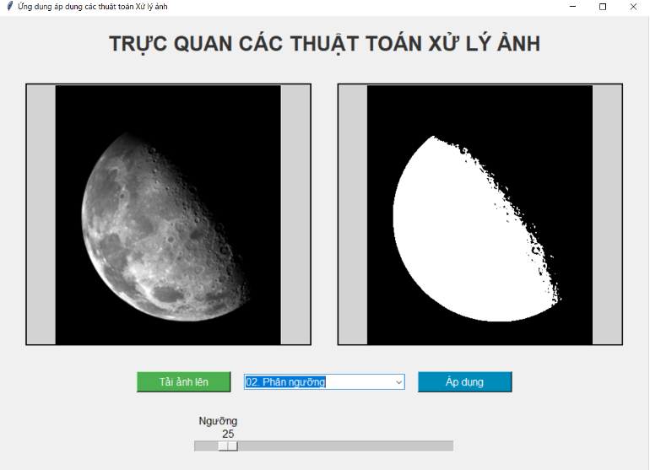
b. Demo

Slide 9
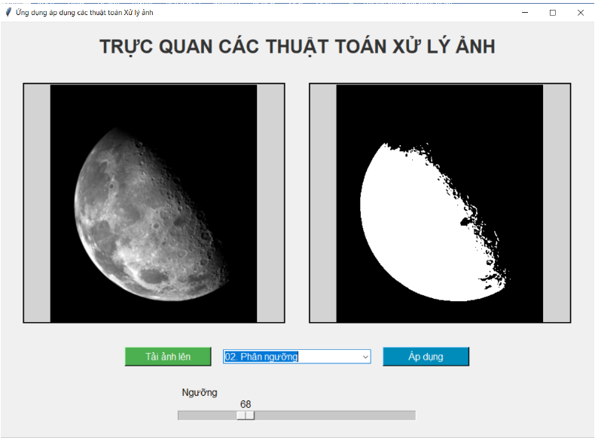

Slide 10
3. Biến đổi tuyến tính

Slide 11
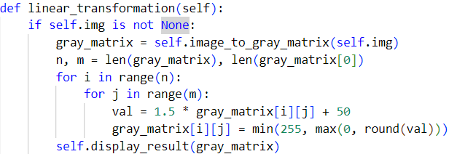
a. Thuật toán

Slide 12
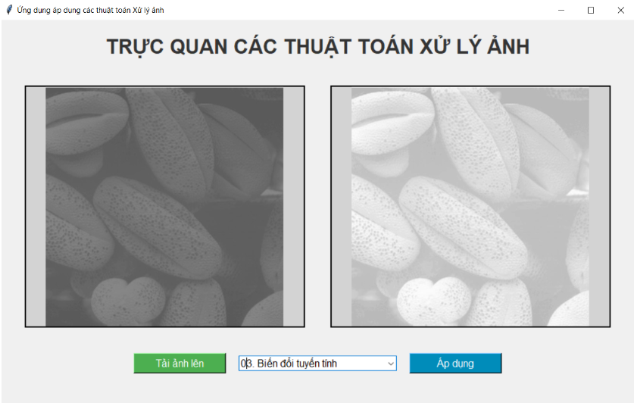
b. Demo

Slide 13
4. Cân bằng lược đồ xám

Slide 14
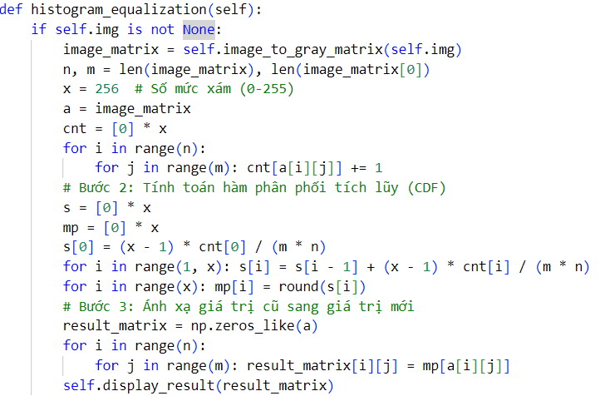
a. Thuật toán

Slide 15
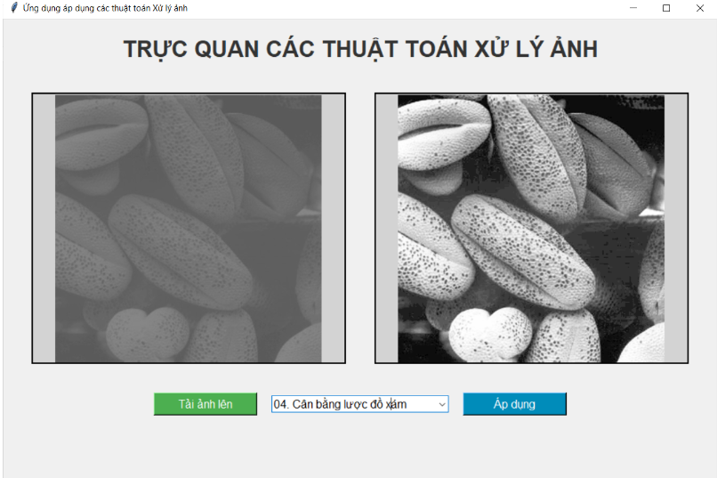
b. Demo

Slide 16
5. Lọc trung bình có trọng số

Slide 17
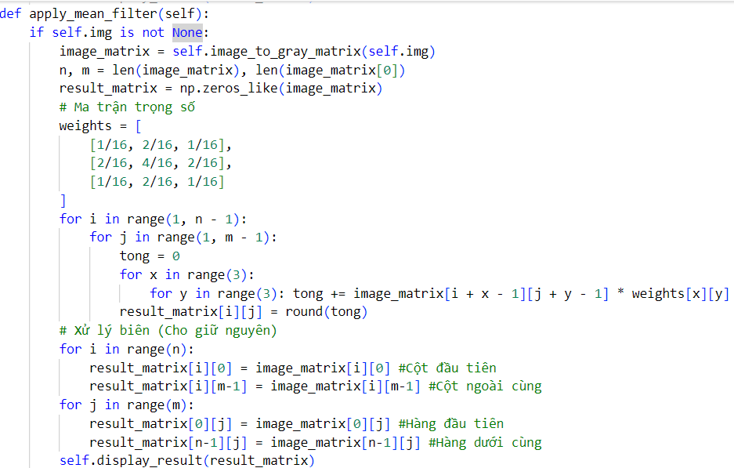
a. Thuật toán

Slide 18
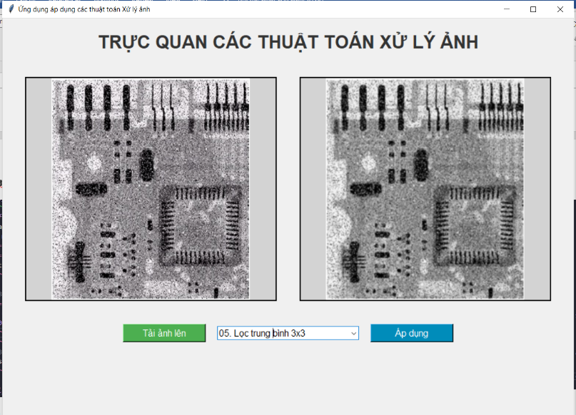
b. Demo

Slide 19
6. Lọc trung vị

Slide 20
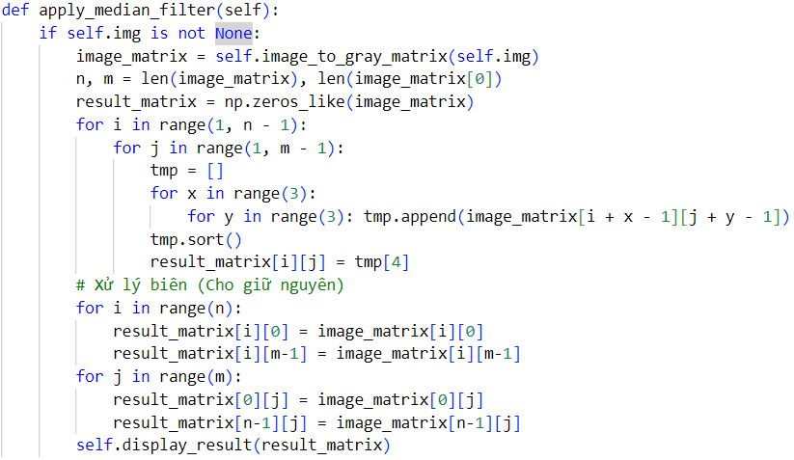
a. Thuật toán

Slide 21
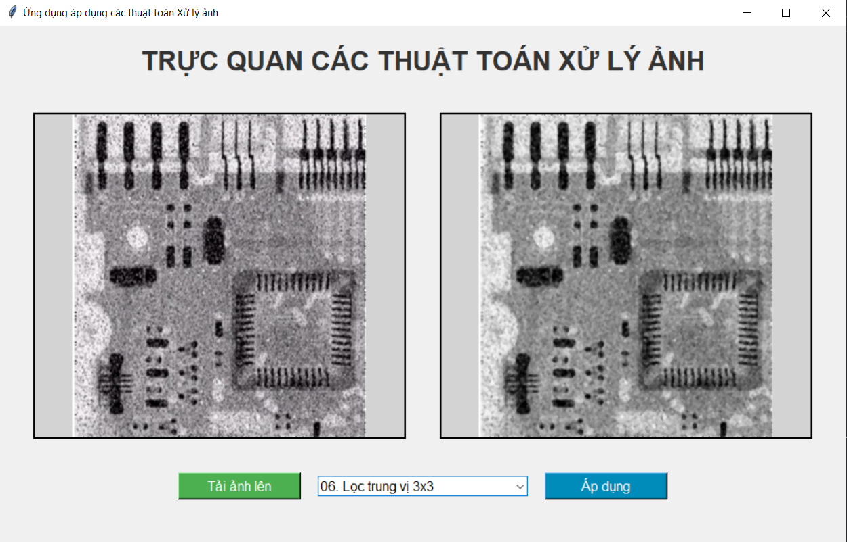
b. Demo

Slide 22
7. Phát hiện biên (Sobel)

Slide 23
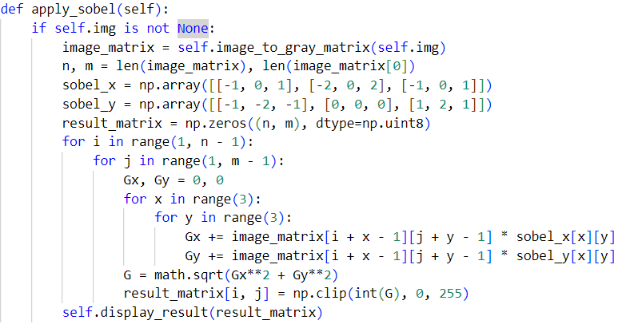
a. Thuật toán

Slide 24
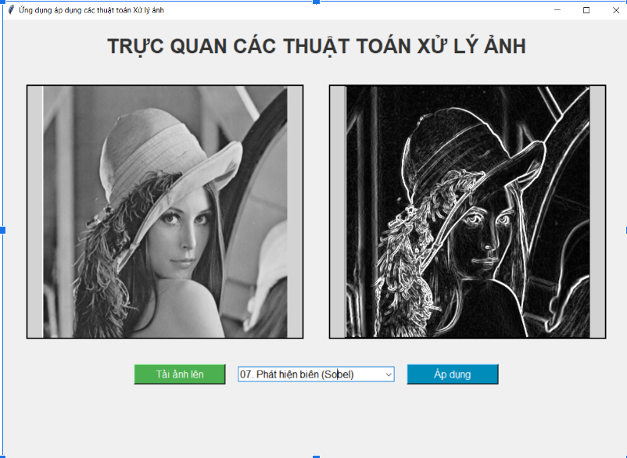
b. Demo

Slide 25
8. Phát hiện biên (Prewitt)

Slide 26
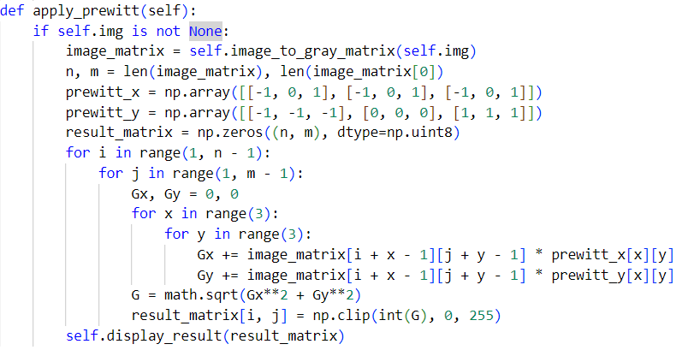
a. Thuật toán

Slide 27
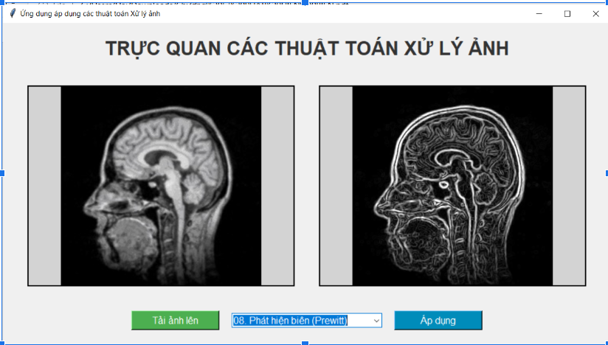
b. Demo

Slide 28
9. Phát hiện biên (Laplace)

Slide 29
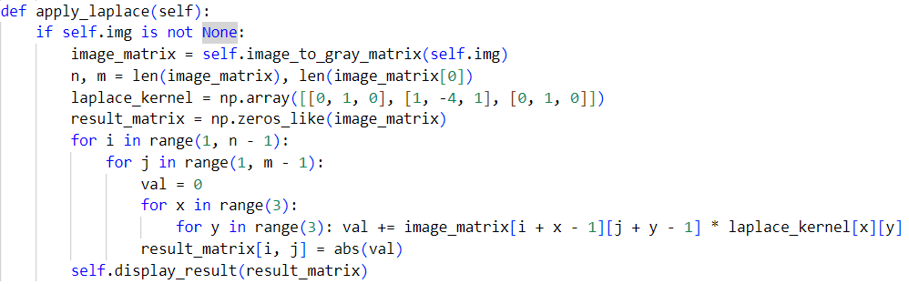
a. Thuật toán

Slide 30
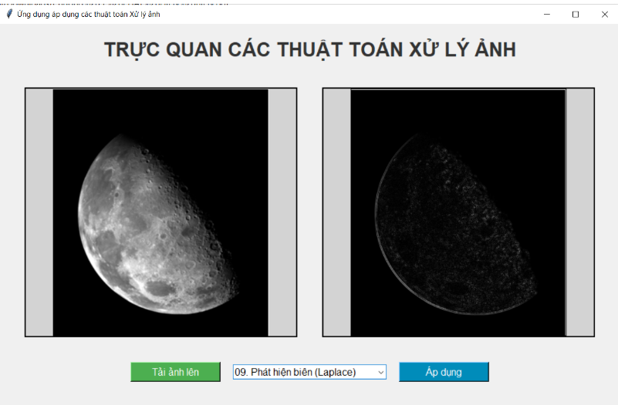
b. Demo

Slide 31
10. Co ảnh

Slide 32
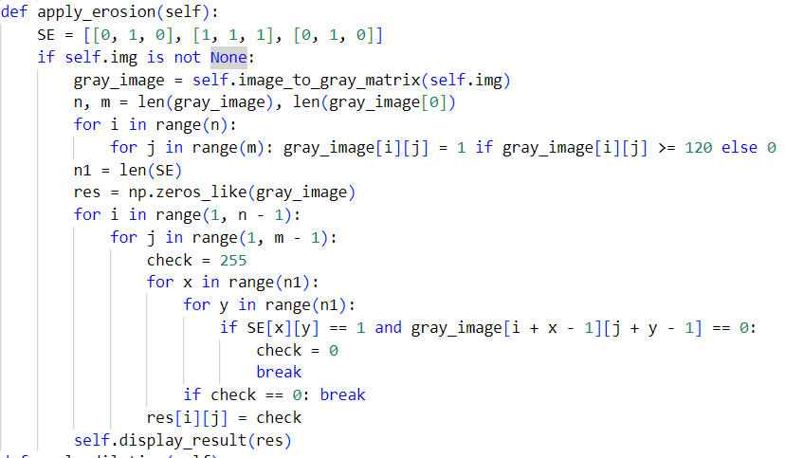
a. Thuật toán

Slide 33
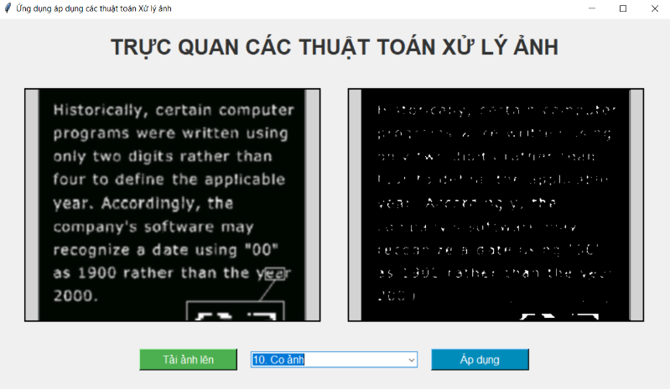
b. Demo

Slide 34
11. Dãn ảnh

Slide 35
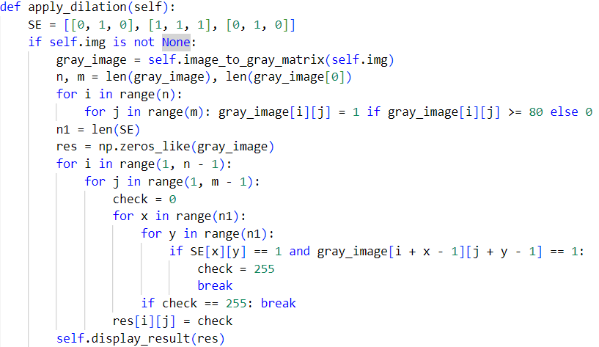
a. Thuật toán

Slide 36
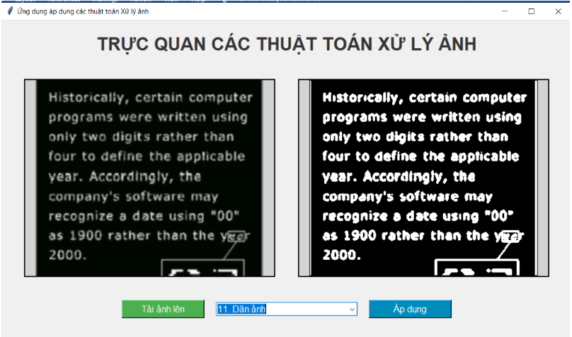
b. Demo

Slide 37
12. Tách ngưỡng tự động Otsu

Slide 38
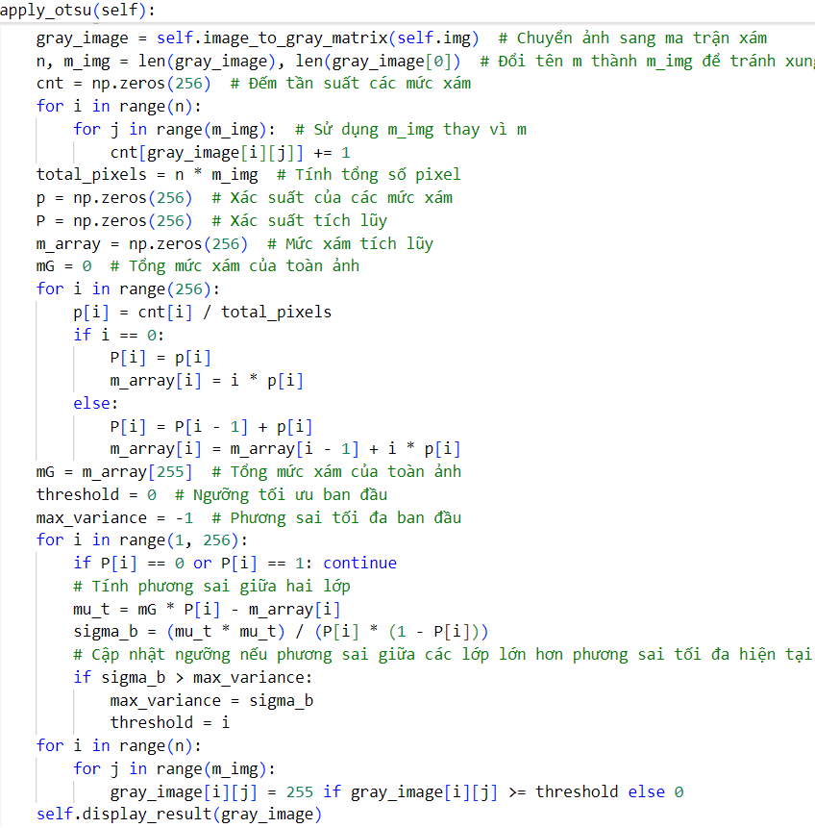
a. Thuật toán

Slide 39
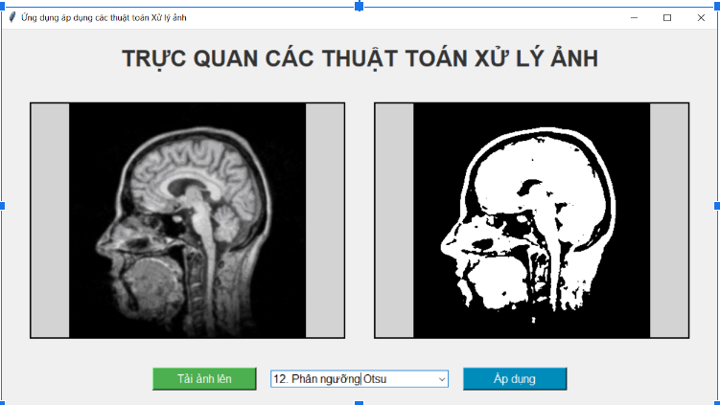
b. Demo

